Slide 1



Дослідження методів оптимізації доступу до даних у високонавантажених інформаційних системах на базі Entity Framework Core
Виконав: зд. гр. ІПЗм-24-1 Мельниченко Н. Ю.
Керівник:
доцент каф. ПІ Голян В. В.

Slide 2
Актуальність дослідження
Стрімке зростання обсягів даних. Обсяг цифрових даних у світі
подвоюється кожні два роки.
Критичність часу відгуку. Затримки звернень до бази даних формують
основну частину часу відгуку інформаційної системи.
Обмеження стандартних інструментів. Стандартне використання
Entity Framework Core в умовах високих навантажень породжує проблеми
продуктивності.
Головна проблематика. Відсутність формалізованого підходу до порівняння
методів оптимізації за єдиною системою критеріїв.

Slide 3
Мета та завдання роботи
Мета роботи: підвищення обґрунтованості вибору методу оптимізації доступу до даних у
високонавантажених інформаційних системах на базі Entity Framework Core.
Завдання дослідження:
Аналіз предметної галузі та виявлення типових проблем продуктивності.
Систематизація методів оптимізації EF Core та формування критеріїв їх оцінювання.
Проведення багатокритеріального аналізу для побудови теоретичного ранжиру методів.
Розробка архітектури та реалізація програмної системи на базі фінансової моделі.
Проведення мікробенчмарків та навантажувального тестування.
Зіставлення результатів та формування уточнених рекомендацій для розробників.

Slide 4
Аналіз методів оптимізації Entity Framework Core
Конвеєр виконання запиту (Query Pipeline): п’ять етапів від побудови дерева виразів до
матеріалізації об’єктів .
Механізм Change Tracking: накладні витрати на створення «знімків» (snapshots) стану та подвійне
використання пам’яті .
Алгоритмічна складність: процес DetectChanges() має складність O (N * M) що критично для
великих вибірок .
Класифікація досліджуваних проблем:
Проблема N+1 запитів та декартового добутку.
Повторювана компіляція LINQ-виразів.
Неефективні масові вставки даних.
Відсутність кешування результатів аналітики.

Slide 5
Моделювання предметної області
Для дослідження обрано предметну область системи фінансового моніторингу та управління банківськими операціями.
Особливості предметної області:
висока частота змін даних у таблицях Transactions та Accounts;
критичність обробки великих масивів (1 млн+ записів) для бізнес-аналітики;
розгалужена структура зв’язків між клієнтами, рахунками та звітами;
необхідність підтримки цілісності при масових операціях (нарахування відсотків).
Рисунок 1 - ER-діаграма предметної області

Slide 6
Постановка задачі та вимоги до системи
Для досягнення мети дослідження було спроєктовано систему, що відповідає наступним вимогам:
реалізація 7 стратегій доступу (від базового EF Core до Bulk-операцій) в межах єдиного API;
підтримка 4 бізнес-сценаріїв для перевірки різних типів навантаження;
вимірювання швидкості (Latency) та пам'яті (Memory) за допомогою професійних інструментів;
ідентичність результатів вибірки незалежно від обраного методу оптимізації.

Slide 7
Багатокритеріальний аналіз (Теоретичний рейтинг)
Перед проведенням експериментів було виконано теоретичне ранжування обраних методів:
методологія: застосовано лінійну адитивну згортку критеріїв;
критерії оцінки: швидкість, масштабованість, економія пам'яті та складність впровадження;
результати: найвищий бал отримали Bulk Operations (0.834) та AsNoTracking (0.809);
гіпотеза: саме ці методи мають показати найкращі результати при роботі з мільйонами записів.
Таблиця 1Результати розрахунку корисності
Альтернатива | Корисність Z | Ранг
Bulk Operations | 0.834 | 1
No-Tracking Queries | 0.809 | 2
Raw SQL Queries | 0.739 | 3
Compiled Queries | 0.643 | 4
Second-Level Caching | 0.477 | 5

Slide 8
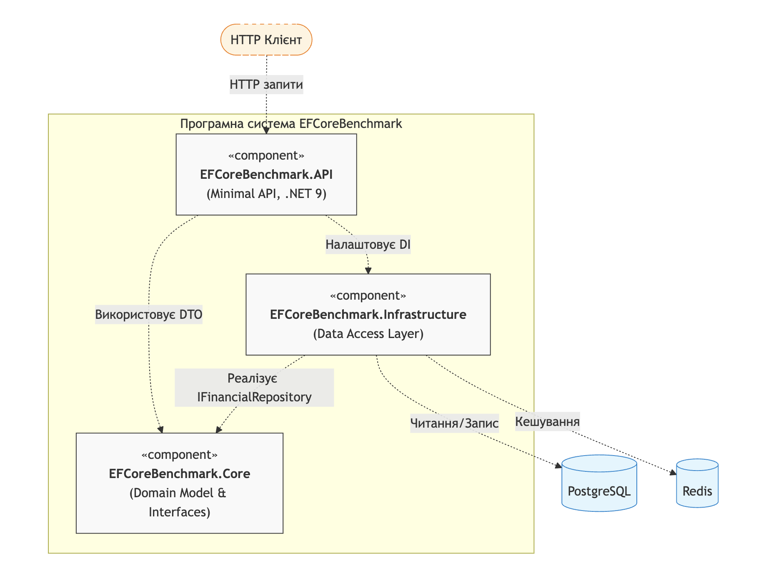
Архітектура програмного забезпечення
Для реалізації системи обрано сучасний стек технологій та гнучку архітектуру:
технології: .NET 10, EF Core 10, PostgreSQL 17 та Redis (кешування);
архітектура: трирівнева (Core — домен, Infrastructure — дані, API — інтерфейс);
патерни: Repository (ізоляція логіки), Decorator (прозоре кешування), Strategy (динамічний вибір методу);
інструментарій: Docker для розгортання середовища та BenchmarkDotNet для вимірювань.
Рисунок 2 – Діаграма компонентів

Slide 9
Реалізація методів оптимізації
Усі методи реалізовано в окремих репозиторіях через єдиний інтерфейс IFinancialRepository:
No-Tracking: вимкнення ChangeTracker для економії пам'яті;
Compiled Queries: використання EF.CompileAsyncQuery для кешування планів виконання;
Raw SQL (Dapper): прямі запити з використанням CTE та Self-Joins для складних задач;
Bulk Operations: впровадження EFCore.BulkExtensions для масового запису;
Caching: багаторівневе кешування (Redis + MemoryCache) через патерн Decorator;
Split Queries: розділення запитів для уникнення декартового добутку.

Slide 10
Тест 1 — Розрахунок кредитного рейтингу
Абсолютний лідер: Redis (Cache hit) — прискорення у 122 рази (20.91 мкс). Повний відгук без звернення до SQL.
Найшвидший некешований метод: CompiledQuery (Ratio = 0.87). Економія часу на компіляції LINQ та серверному GROUP BY.
Ефективність пам'яті: Dapper (Raw SQL) — алокації зменшено на 81% (7.20 КБ проти 38.90 КБ у Baseline).
Технічний нюанс: NoTracking виявився повільнішим за базовий метод через складніший SQL-план виконання для даного набору даних.
Метод | Mean | P95 | Ratio | Allocated
Tracking_Linq (baseline) | 2 549 µs | 3 014 µs | 1.01 | 38.90 KB
NoTracking_Linq | 3 606 µs | 4 140 µs | 1.43 | 53.50 KB
CompiledQuery | 2 182 µs | 2 906 µs | 0.87 | 14.37 KB
RawSql_Dapper | 2 311 µs | 3 325 µs | 0.92 | 7.20 KB
Cached_FirstCall | 3 438 µs | 4 036 µs | 1.37 | 56.95 KB
Cached_SubsequentCall | 20.91 µs | 48.94 µs | 0.008 | 3.38 KB

Slide 11
Тест 2 — Оптимізація інфраструктури: DbContext Pooling
Створення нового контексту обходиться у 408 ns та 224 байти, тоді як отримання з пулу — лише 21.88 ns та 32 байти (у 18.7 рази швидше, у 7 разів менше пам'яті). При виконанні запиту перевага у часі зменшується до 7.6 %, проте різниця в алокаціях залишається значною: 38 945 B проти 5 729 B (у 6.8 рази менше). Це критично для сценаріїв з великою кількістю коротких запитів
Метод | Mean | P95 | Ratio | Allocated
NewContext_Creation (baseline) | 408.62 ns | 424.39 ns | 1.00 | 224 B
PooledContext_Rent | 21.88 ns | 22.28 ns | 0.05 | 32 B
NewContext_WithQuery | 545 601 ns | 568 893 ns | 1 336 | 38 945 B
PooledContext_WithQuery | 506 797 ns | 517 432 ns | 1 241 | 5 729 B

Slide 12
Тест 3 — Стратегії завантаження даних (Fraud Detection)
Результати виявляють залежність ефективності від розміру вікна. При вікні 5 хвилин RawSql_Dapper є повільнішим за LINQ-реалізації (1.966 ms проти 1.633 ms), оскільки overhead self-join переважає над перевагою серверної обробки при малій кількості транзакцій. При вікні 60 хвилин ситуація змінюється: RawSql стає найшвидшим (1.450 ms, Ratio = 0.83), тоді як Linq_Approximation деградує (2.167 ms) через зростання обсягу даних для in-memory аналізу. RawSql незмінно демонструє найменші алокації (6.45 KB) у всіх конфігураціях.
Метод | Вікно | Mean | P95 | Ratio | Allocated
Linq_Approximation | 5 хв | 1.633 ms | 2.184 ms | 1.08 | 14.15 KB
NoTracking_Linq | 5 хв | 1.413 ms | 2.006 ms | 0.93 | 18.22 KB
RawSql_Dapper | 5 хв | 1.966 ms | 2.560 ms | 1.30 | 6.45 KB
Linq_Approximation | 15 хв | 1.478 ms | 1.802 ms | 1.03 | 14.15 KB
NoTracking_Linq | 15 хв | 1.377 ms | 1.845 ms | 0.96 | 18.37 KB
RawSql_Dapper | 15 хв | 1.573 ms | 1.841 ms | 1.10 | 6.45 KB
Linq_Approximation | 60 хв | 2.167 ms | 3.928 ms | 1.25 | 14.15 KB
NoTracking_Linq | 60 хв | 1.708 ms | 1.977 ms | 0.98 | 18.22 KB
RawSql_Dapper | 60 хв | 1.450 ms | 2.108 ms | 0.83 | 6.45 KB

Slide 13
Тест 4 — Оптимізація масових операцій (Interest Accrual)
Bulk_BulkInsert забезпечує стабільне прискорення у 3.7–4.3 рази порівняно з Tracking_SaveChanges у всіх конфігураціях. Найбільш показовим є скорочення алокацій: при 10 000 записів Tracking_SaveChanges виділяє 267 317 KB (261 MB), тоді як Bulk_BulkInsert — лише 6 623 KB (6.5 MB), тобто у 40 разів менше. Це пояснюється тим, що EF Core відстежує всі 10 000 об'єктів у ChangeTracker, тоді як BulkInsert обходить його повністю.
Метод | K-сть | Mean | P95 | Ratio | Allocated
Tracking_SaveChanges | 100 | 15.077 ms | 18.675 ms | 1.01 | 2 984 KB
Bulk_BulkInsert | 100 | 4.038 ms | 5.969 ms | 0.27 | 125.83 KB
NoTracking_Read_BulkWrite | 100 | 4.827 ms | 5.940 ms | 0.32 | 180.46 KB
Tracking_SaveChanges | 1 000 | 74.637 ms | 109.28 ms | 1.13 | 27 007 KB
Bulk_BulkInsert | 1 000 | 16.938 ms | 17.907 ms | 0.26 | 716.22 KB
NoTracking_Read_BulkWrite | 1 000 | 22.884 ms | 25.238 ms | 0.35 | 1 001 KB
Tracking_SaveChanges | 10 000 | 403.97 ms | 433.51 ms | 1.00 | 267 317 KB
Bulk_BulkInsert | 10 000 | 94.114 ms | 122.70 ms | 0.23 | 6 623 KB
NoTracking_Read_BulkWrite | 10 000 | 113.63 ms | 136.42 ms | 0.28 | 9 096 KB

Slide 14
Тест 5 — Розрахунок ризиків портфелю (Portfolio Value-at-Risk)
Метод | Mean | P95 | Ratio | Allocated
Tracking_Linq (baseline) | 2 686 µs | 3 432 µs | 1.03 | 37.92 KB
NoTracking_Linq | 2 085 µs | 3 049 µs | 0.80 | 24.93 KB
RawSql_Percentile | 1 505 µs | 1 986 µs | 0.58 | 8.52 KB
Cached_FirstCall | 761 µs | 918 µs | 0.29 | 27.90 KB
Cached_SubsequentCall | 1.69 µs | 2.96 µs | 0.001 | 3.02 KB
Результати демонструють очікувану закономірність: MultiInclude_Join (дві колекції через JOIN) генерує декартовий добуток і витрачає 197 KB, тоді як MultiInclude_SplitQuery використовує три окремих SELECT і витрачає 337 KB з часом 11.7 ms. У даному випадку SplitQuery повільніший через три окремих round-trips до СУБД при відносно невеликому обсязі даних тестового набору. LazyLoading_N1 виявився найшвидшим через малу кількість рахунків у тестового клієнта: overhead N+1 запитів є незначним при кількох рахунках, тоді як JOIN та SplitQuery несуть фіксовані витрати. Реальна деградація N+1 проявляється при зростанні кількості рахунків, що підтверджують результати навантажувального тестування

Slide 15
Тест 6 — Навантажувальне тестування (NBomber)
Сценарій | Mean (ms) | p50 (ms) | p95 (ms) | p99 (ms) | RPS
credit_scoring_tracking | 8.73 | 6.75 | 15.78 | 28.37 | 15.1
credit_scoring_notracking | 9.35 | 7.03 | 16.35 | 28.80 | 15.1
credit_scoring_compiled | 6.80 | 4.68 | 13.05 | 21.87 | 15.1
credit_scoring_rawsql | 6.80 | 4.76 | 12.73 | 20.54 | 15.1
credit_scoring_cached | 5.29 | 3.36 | 11.74 | 21.60 | 15.1
fraud_detection_tracking | 6.81 | 4.35 | 13.09 | 23.98 | 5.0
fraud_detection_rawsql | 6.06 | 4.55 | 12.89 | 18.03 | 5.0
accounts_lazy_n1 | 15.94 | 13.74 | 26.35 | 31.63 | 3.0
accounts_eager_loading | 9.39 | 6.01 | 15.28 | 23.71 | 3.0
portfolio_var_tracking | 8.57 | 6.46 | 15.66 | 22.54 | 10.0
portfolio_var_notracking | 7.10 | 4.65 | 12.96 | 20.85 | 10.0
portfolio_var_compiled | 6.82 | 4.72 | 13.47 | 20.13 | 10.0
portfolio_var_rawsql | 7.00 | 4.64 | 12.91 | 19.61 | 10.0
portfolio_var_cached | 2.87 | 0.84 | 9.32 | 13.16 | 10.0

Slide 16
Рекомендації щодо вибору методу
Bulk Operations — для запису:
нарахування відсотків та інші масові вставки 10 000+ записів;
використовує COPY-протокол PostgreSQL замість N окремих INSERT;
прискорення у 3.7–4.3 рази, скорочення алокацій у 40 разів.
No-Tracking Queries — для read-only аналітики:
кредитний скоринг, Portfolio VaR та інші запити без модифікації стану;
скорочення споживання пам'яті на 22–34% порівняно з Change Tracking;
ефект особливо відчутний для VaR, де відстеження об'єктів є повністю зайвим.
Raw SQL через Dapper — для складних аналітичних запитів:
виявлення шахрайства (self-join недоступний у LINQ; real-time вимога — без кешування);
найменші алокації пам'яті у всіх сценаріях (до −81% для скорингу, −78% для VaR);
найвища стабільність під навантаженням (StdDev затримки у 2.2 рази нижче).
Compiled Queries — для повторюваних LINQ-запитів:
кредитний скоринг (перший запит): повторюваний складний запит з server-side GROUP BY;
прискорення до 13% за часом та скорочення алокацій до 63% (з 38.9 KB до 14.4 KB);
одноразова трансляція виразного дерева у SQL.
Caching (Decorator) — для стабільних у часі результатів:
кредитний скоринг (повторний) — Redis, TTL 30 хв; VaR (повторний) — MemoryCache, TTL 1 год;
прискорення у 122–1590 разів при cache hit;
перший виклик (cache miss) є дорожчим за некешовані методи через серіалізацію.
Eager Loading / Split Query — для завантаження пов'язаних колекцій:
одна колекція → Include (один JOIN, уникнення N+1);
кілька колекцій → SplitQuery (уникнення Cartesian product).
Загальний принцип: починати з найпростішого підходу (AsNoTracking + Include) та переходити до складніших методів (SplitQuery, Raw SQL) лише за наявності вимірюваної деградації продуктивності.

Slide 17
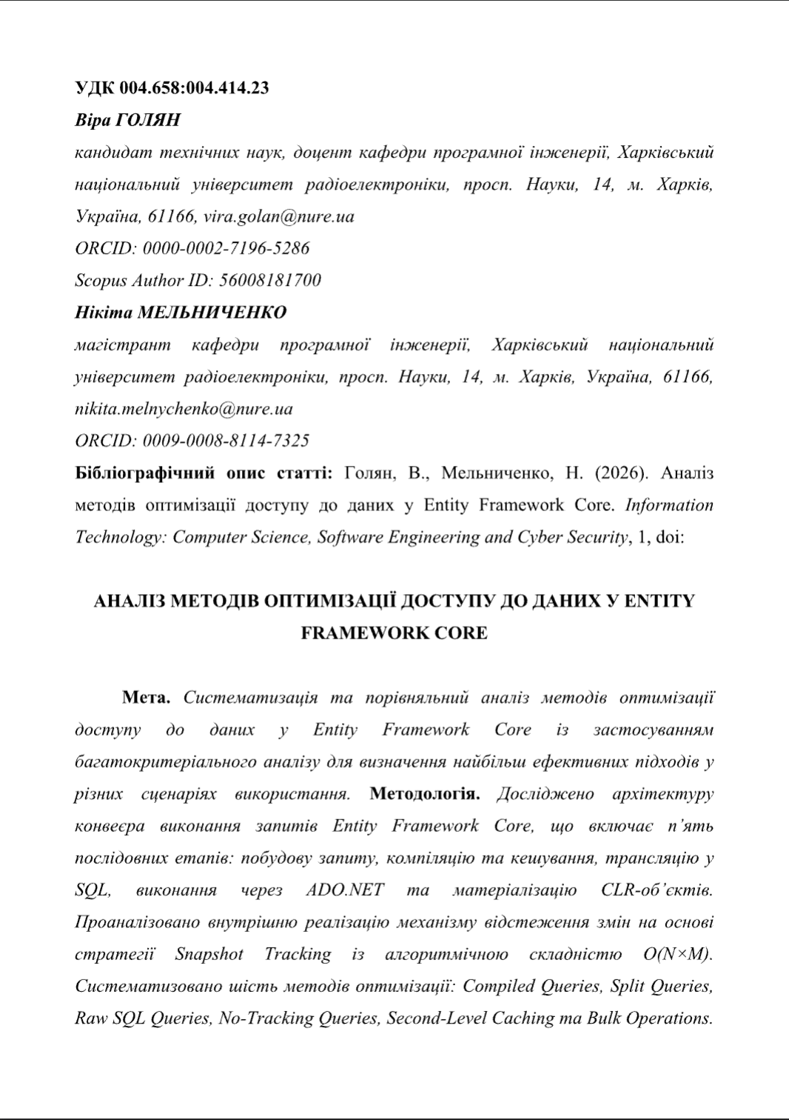
Публікація результатів
Основні наукові та практичні результати кваліфікаційної роботи пройшли апробацію та прийняті до друку у фаховому виданні: «Information Technology: Computer Science, Software Engineering and Cyber Security»

Slide 18
Висновки
Проведено аналіз предметної галузі високонавантажених систем та систематичний огляд методів оптимізації EF Core; ідентифіковано шість основних класів проблем продуктивності та методи їх вирішення.
Виконано багатокритеріальний аналіз методів за допомогою лінійної адитивної згортки та принципу Парето; побудовано теоретичний ранжир: Bulk Operations (Z = 0.834), No-Tracking (Z = 0.809), Raw SQL (Z = 0.739), Compiled Queries (Z = 0.643), Caching (Z = 0.477).
Розроблено архітектуру системи EFCoreBenchmark із сімома реалізаціями єдиного інтерфейсу IFinancialRepository на фінансовій предметній області з дев'яти сутностей.
Проведено мікробенчмарки (BenchmarkDotNet) та навантажувальне тестування (NBomber) для чотирьох бізнес-сценаріїв на трьох рівнях параметризації.
Кількісно підтверджено ефективність методів: Bulk Operations — прискорення у 3.7–4.3 рази та скорочення алокацій у 40 разів; кешування — у 122–1590 разів при cache hit; Raw SQL — найменші алокації (−81%) та найвища стабільність під навантаженням.
Виявлено контекстно-залежні відхилення від теоретичного ранжиру: ефективність Raw SQL для fraud detection залежить від розміру часового вікна; перевага N+1-підходу в мікробенчмарках є артефактом малого набору даних і нівелюється під навантаженням.
Сформульовано рекомендації щодо вибору методу залежно від характеру навантаження; результати оприлюднено у статті, прийнятій до друку у фаховому виданні «Information Technology: Computer Science, Software Engineering and Cyber Security».

